Slide 1


Asystowanie w organizacji wydarzeń sportowych dla osób z niepełnosprawnościami

Slide 2
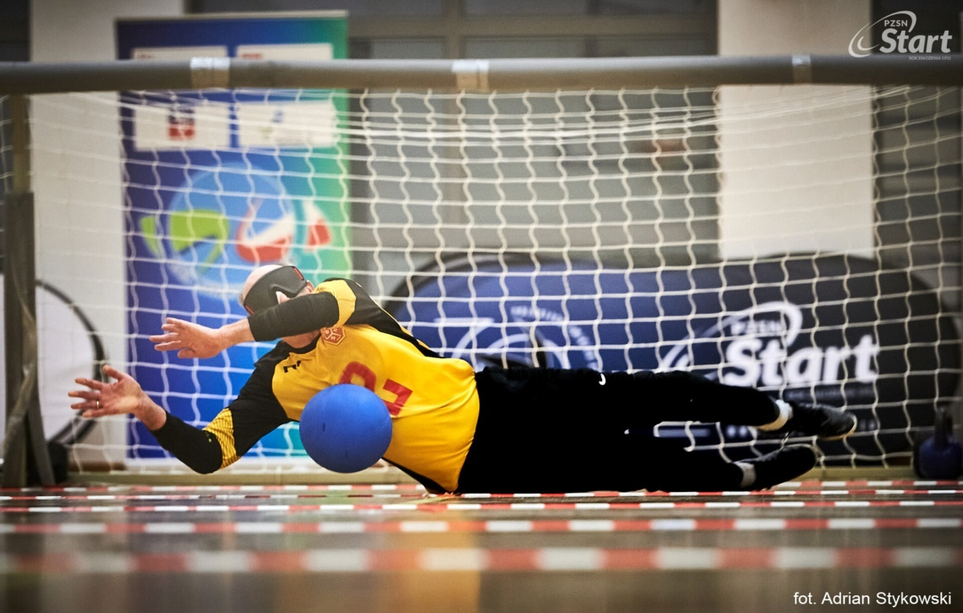
Kwalifikacje
Osoba posiadająca
kwalifikację:
“Asystowanie w organizacji wydarzeń
sportowych dla osób z niepełnosprawnościami”
może być zatrudniona m.in. w klubach i ośrodkach
sportowych przy organizacji wydarzeń sportowych dla osób
z niepełnosprawnościami.

Slide 3
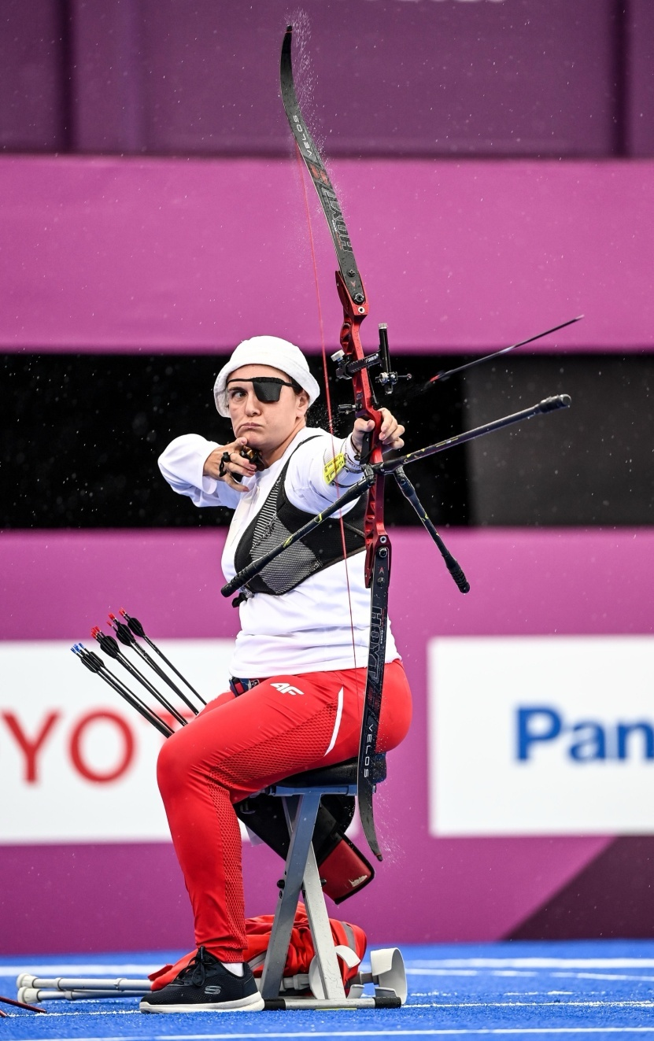
Grupa docelowa do uzyskania kwalifikacji
  studenci AWF i kierunków medycznych;
  nauczyciele wychowania fizycznego;
  pracownicy służby zdrowia (np. terapeuci zajęciowi i fizjoterapeuci, pielęgniarki, lekarze);
  zawodnicy i byli zawodnicy;
  przedstawiciele klubów sportowych;
  pedagodzy przedszkolni, wczesnoszkolni i opiekuńczy

Slide 4

Podstawa prawna

Slide 5
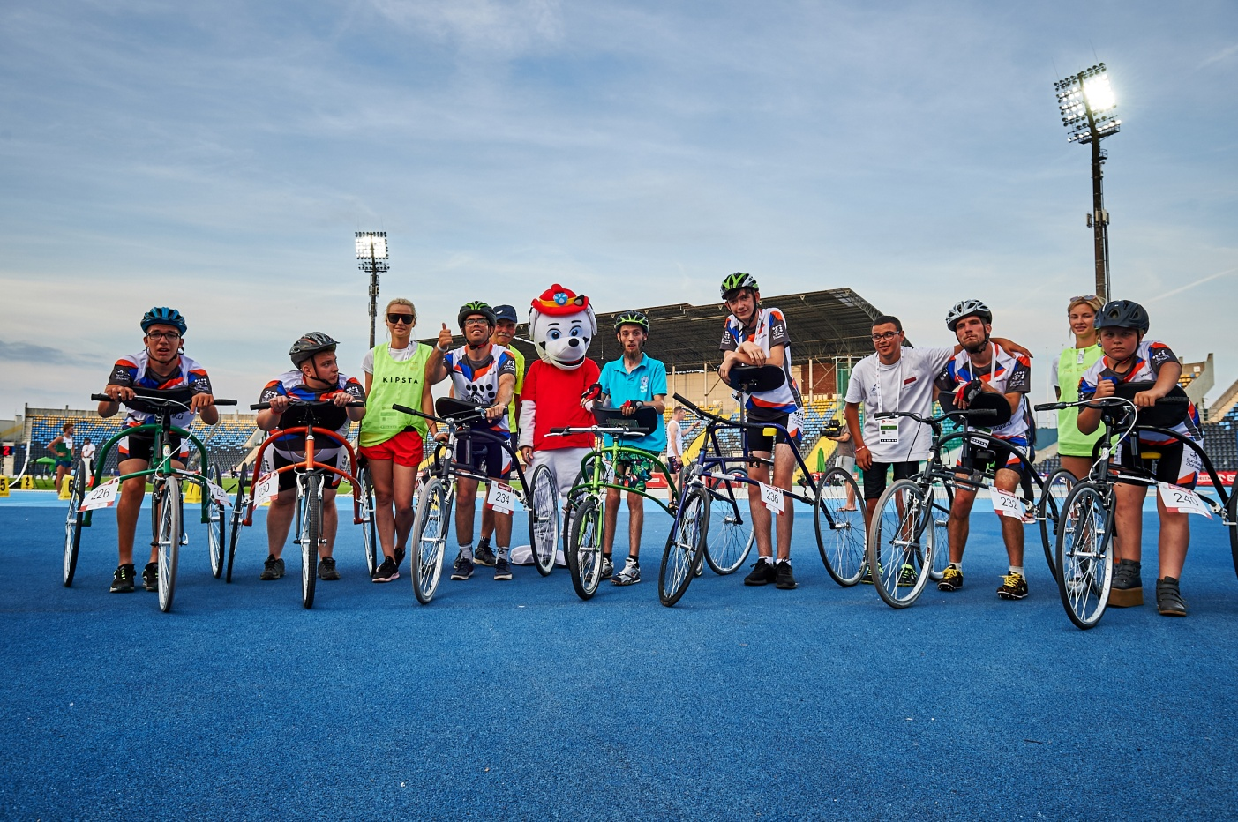
Efekty uczenia się
Osoba posiadająca kwalifikację rynkową pomaga w przygotowaniu i realizacji wydarzeń sportowych dla osób z niepełnosprawnościami zgodnie z instrukcjami organizatora.

Slide 6
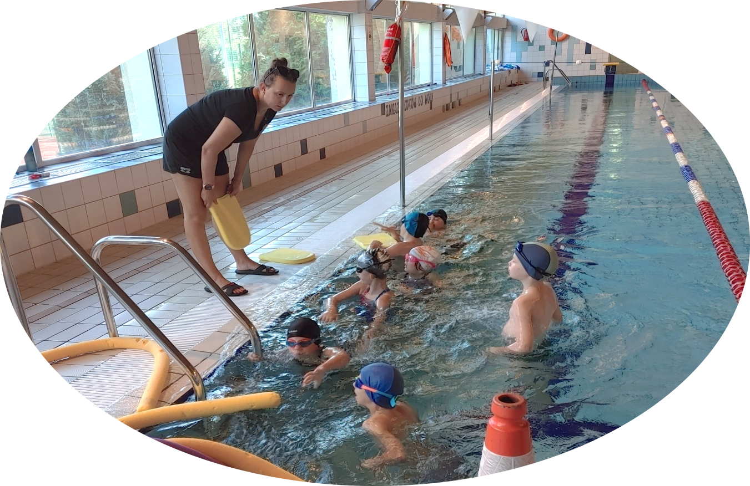
Efekty uczenia się
Charakteryzuje sport osób z niepełnosprawnościami oraz omawia zasady bezpieczeństwa i ochrony zdrowia w wybranym sporcie osób z niepełnosprawnościami.

Slide 7
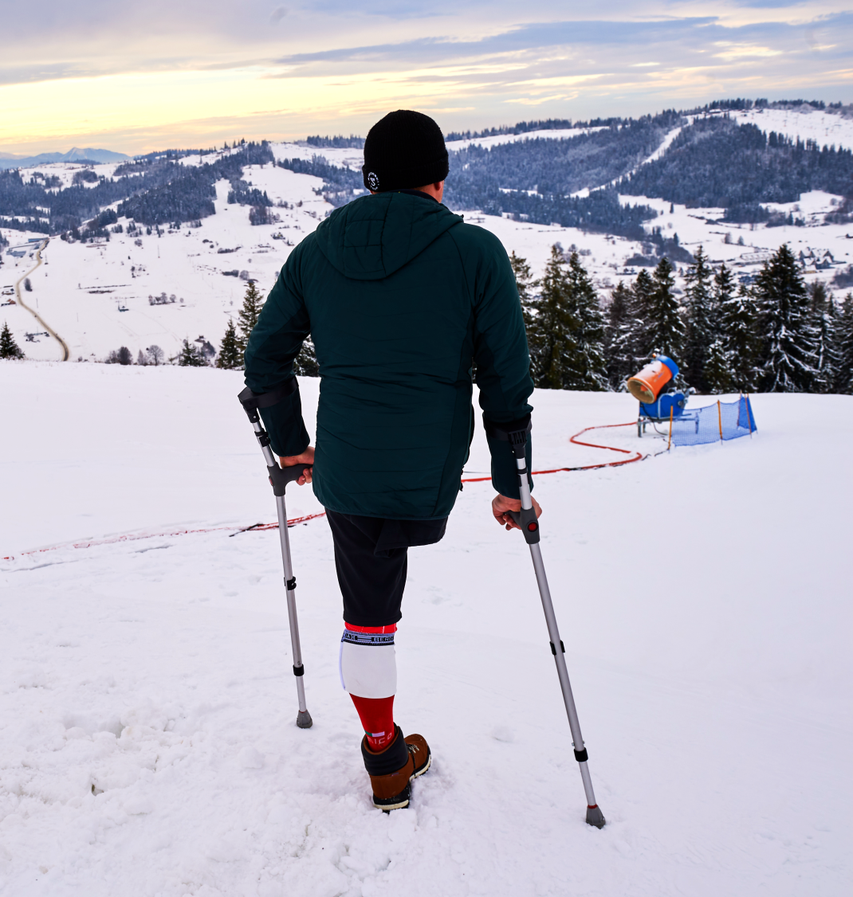
Efekty uczenia się
Jest przygotowana do realizowania działań edukacyjno-informacyjnych dotyczących sportu osób z niepełnosprawnościami oraz mobilizowania i zachęcania osób z niepełnosprawnościami do aktywności sportowej i udziału w wydarzeniach sportowych.

Slide 8
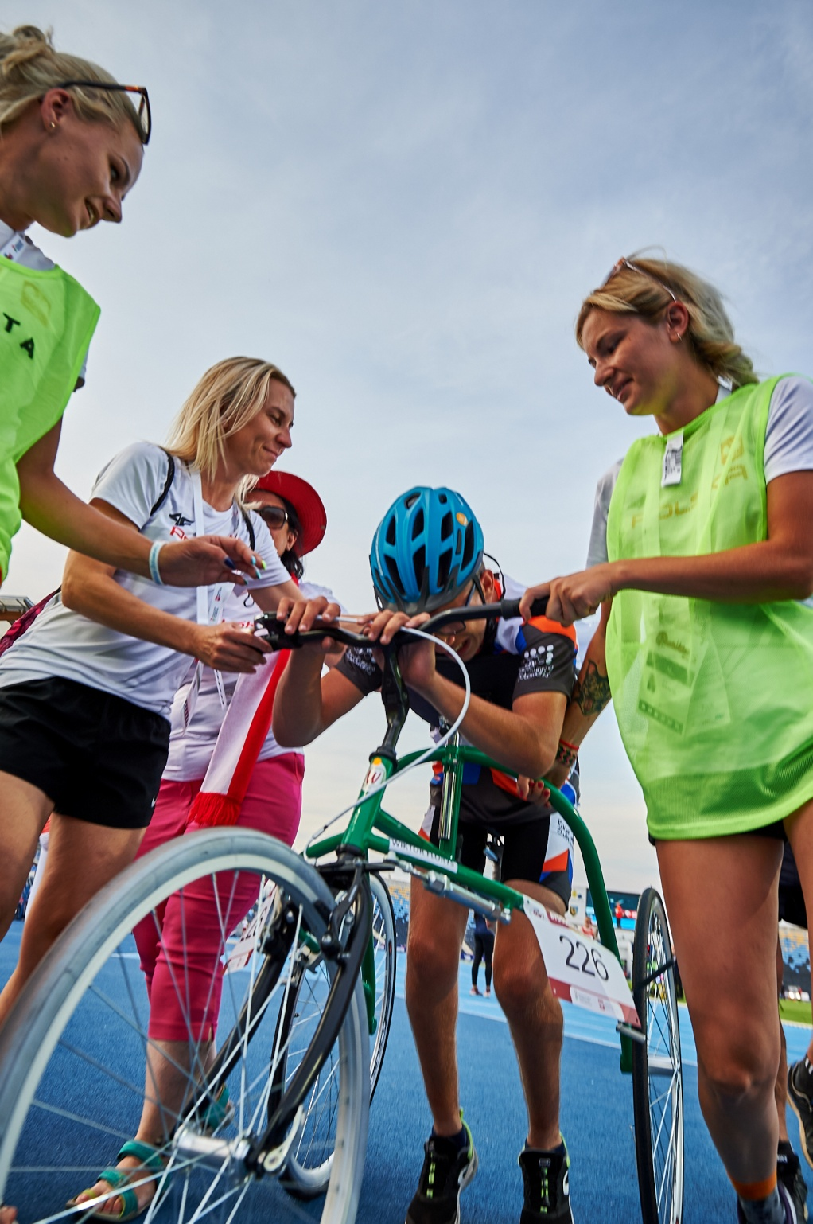
Efekty uczenia się
Pod nadzorem wspiera mobilność i asekuruje osoby z niepełnosprawno-ściami podczas wydarzeń sportowych.

Slide 9
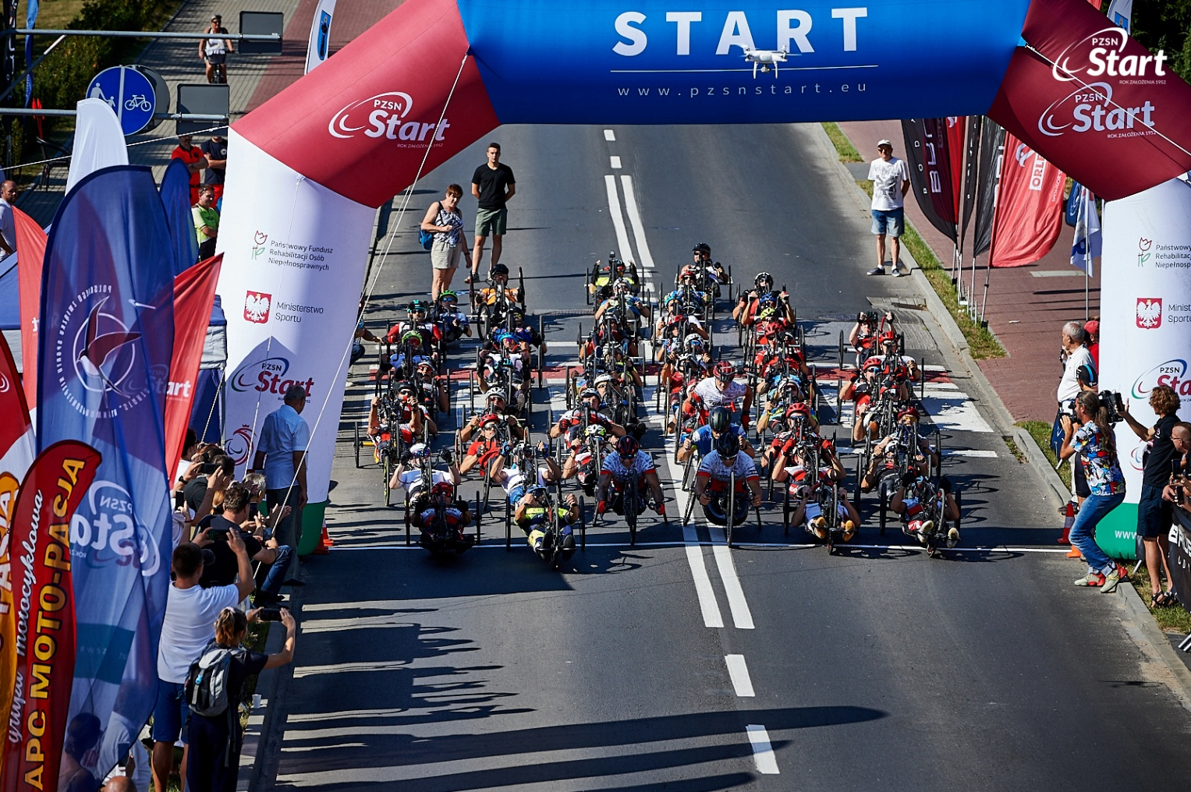
Efekty uczenia się
Na podstawie otrzymanych instrukcji przygotowuje i porządkuje miejsce realizacji wydarzeń sportowych dla osób z niepełnosprawnościami.

Slide 10
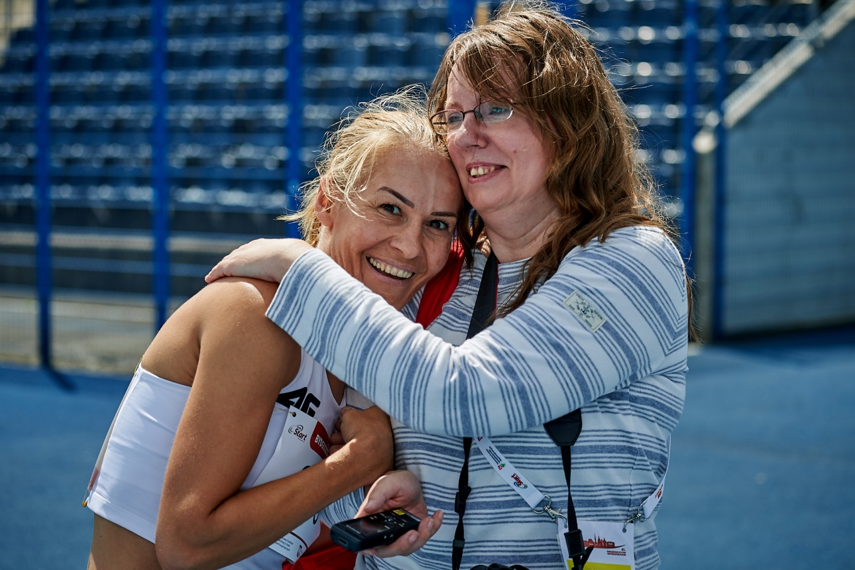
Efekty uczenia się
Osoba posiadająca kwalifikację jest gotowa do podjęcia wolontariatu bądź zatrudnienia m.in. w klubach lub ośrodkach sportowych przy organizacji wydarzeń sportowych dla osób z niepełnosprawnościami.

Slide 11
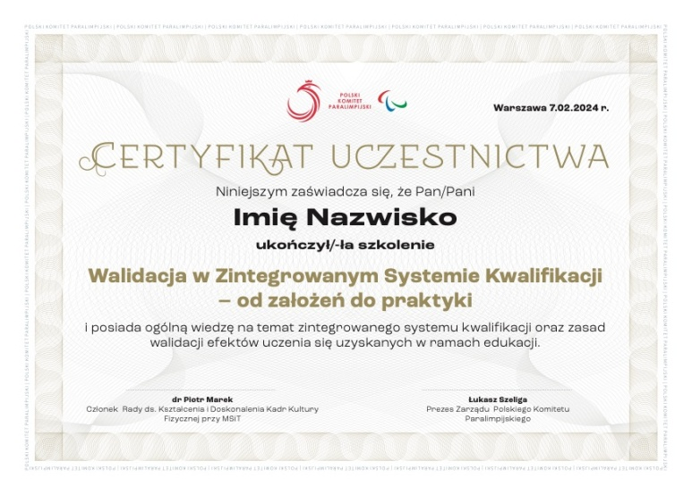
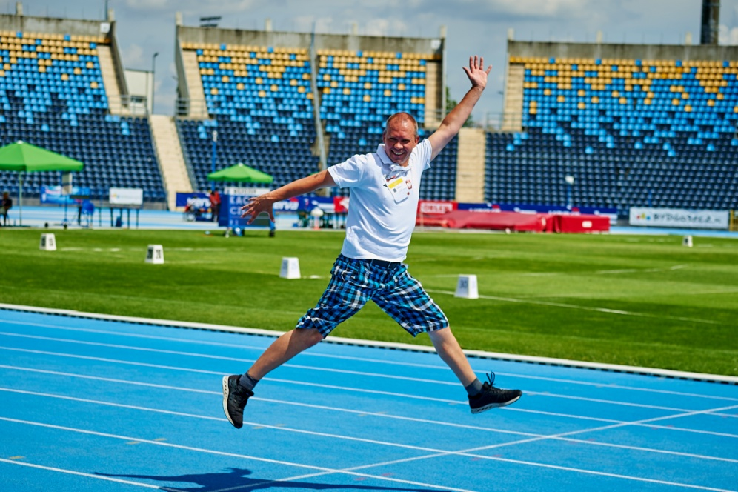
CERTYFIKAT
Jest ważnym bezterminowo dokumentem potwierdzającym nadanie klasyfikacji rynkowej

Slide 12
Kwalifikacja PKR 2
Kwalifikacja na poziomie PRK 2 odnosi się do podstawowej głębi zrozumienia zagadnień:
- zna i rozumie najbardziej podstawowe pojęcia
- posługuje się podstawowymi narzędziami
- ocenia proste sytuacje
-planować proste zadania zawodowe
- używa typowego wyposażenia
- uwzględnia łatwe do przewidzenia skutki wykonywania własnej pracy.

Slide 13
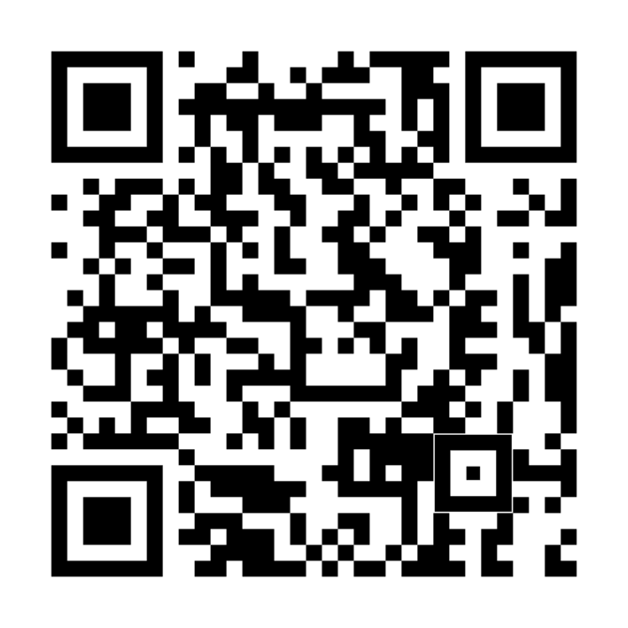

Szczegółowe informacje znajdują się
w Monitorze Polskim:
Osoby zainteresowane
proszone są o kontakt z
dr Bartłomiejem Szreniawa b.szreniawa@awf.katowice.pl

